Slide 1
Практика
Создание модели файловой системы
13.11.2025

Slide 2
Задача
Создать структуру, представляющую файлы и папки
Вопросы
Какие классы будут реализованы?
Какое отношение будет организовано?

Slide 3
Проектирование
Для модели нашей будущей файловой системы реализуем классы «Файл» и «Директория». Данные классы обладают общими свойствами и действиями:
Имеют название
Имеют размер (папка имеет размер в зависимости от вложенных в неё файлов – по сути, сумма)
Могут отображать информацию о себе (название, размер)
Таким образом, если у нас классы имеют общие признаки и поведение, есть смысл создать абстрактный класс «Элемент файловой системы»

Slide 4
Проектирование
Классы, которые будут реализованы:
FileSystemElement – абстрактный класс: родительский класс для файлов и папок (элемент файловой системы)
  File : public FileSystemElement – класс «Файл»
  Folder : public FileSystemElement – класс «Папка»

Slide 5
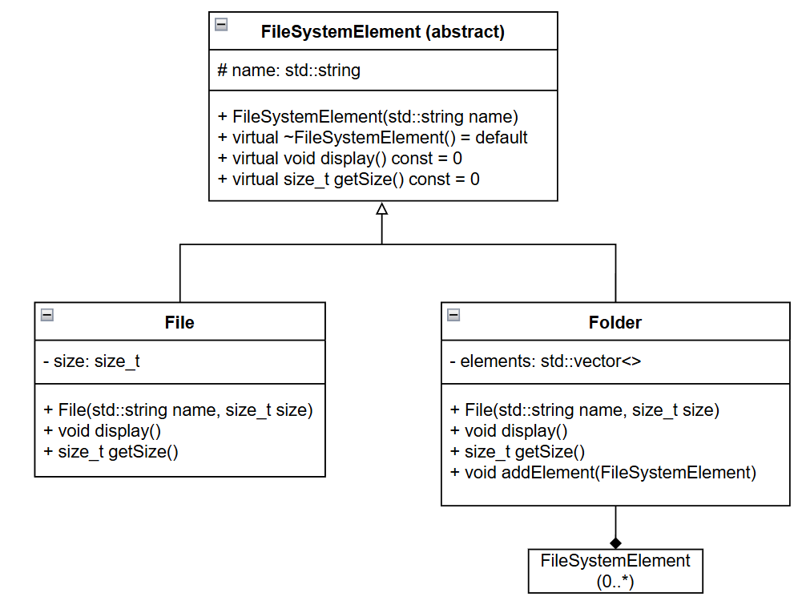
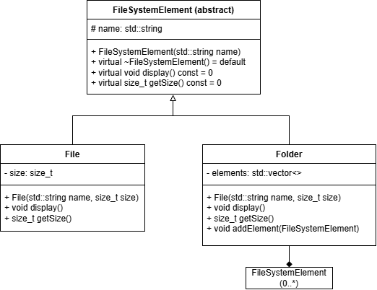
UML-диаграмма

Slide 6


UML-диаграмма
Пояснения:
UML – unified modeling language (унифицированный язык моделирования)
наследование
композиция (при удалении папки уничтожаются все внутренние элементы)
«-» - private-поле
«+» - public-поле
«#» - protected-поле

Slide 7
Реализация
Напишите абстрактный базовый класс FileSystemElement
Напишите дочерний класс File, публично наследуемый от FileSystemElement
Напишите дочерний класс Folder, публично наследуемый от FileSystemElement
В функции main протестируйте работу реализованных классов

Slide 8
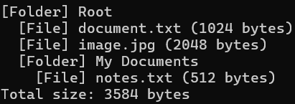
Подсказка в реализации
Пример вывода дерева файловой системы:

